Slide 1
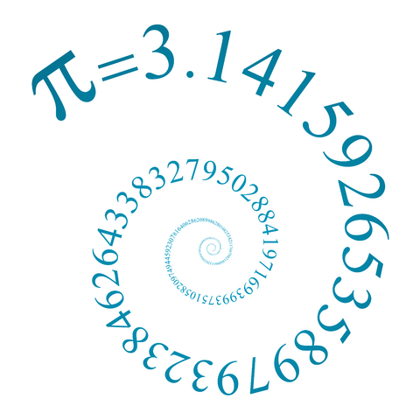
Праздник числа Пи

Slide 2


Конкурс «Визитная карточка»
π
НАЧАТЬ

Slide 3
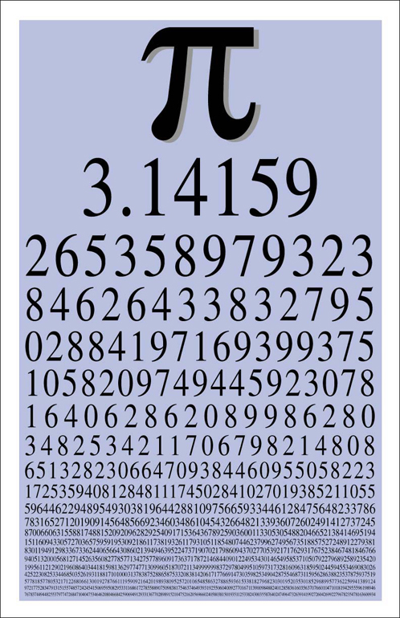

Slide 4
Конкурс «Эксперимент»
π
НАЧАТЬ

Slide 6
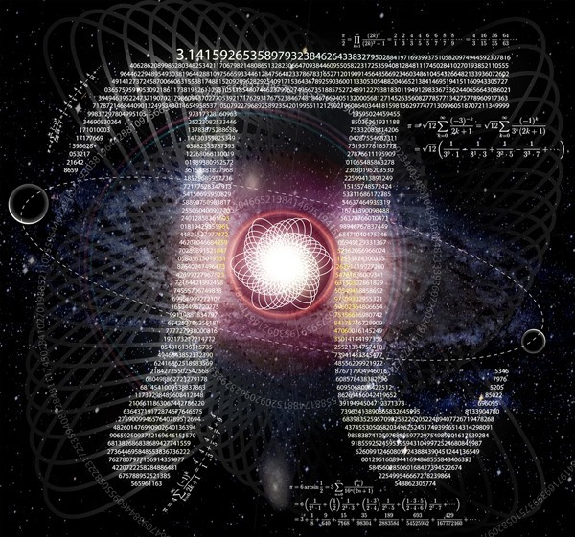

Slide 7
Конкурс «Поэзия»
π

Slide 8
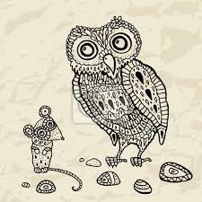
Двадцать две совы скучали
На больших сухих суках.
Двадцать две совы мечтали
О семи больших мышах.
Вычислите приближенное значение числа Пи с точностью до десятитысячных.
Определите дату празднования Дня Приближенного Пи.

Slide 9
Конкурс «Пи по кусочкам»
π
НАЧАТЬ

Slide 11
Конкурс «Хоровод»
π
НАЧАТЬ

Slide 13
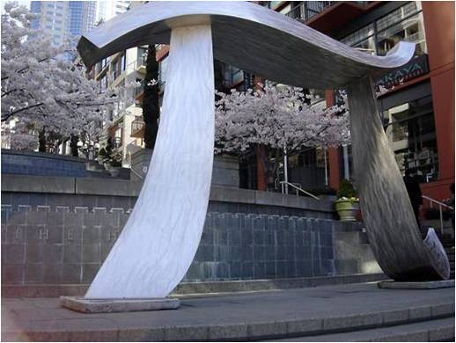
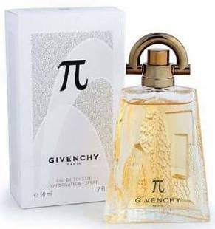
Музей искусств в Сиэтле. Металлическая скульптура числа π установлена на ступенях здания.
Аромат Пи был создан под руководством Александра МакКуина - коренного англичанина в Париже

Slide 14
Конкурс
«Поздравление»
тропинка,
письма,
пилюля,
пистолет,
пирамида,
пирог,
пират,
писатель,
капитал
π
НАЧАТЬ

Slide 15


Slide 16
Конкурс «Поиск»
номер нашей школы,
шесть девяток подряд
π

Slide 17
Конкурс «Шифр»
π

Slide 18
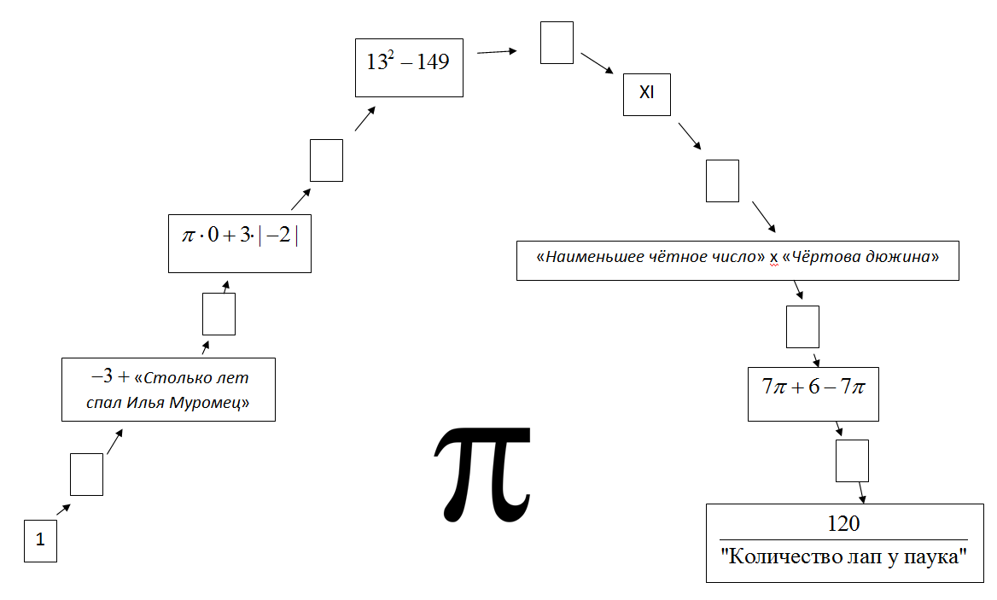
НАЧАТЬ

Slide 20
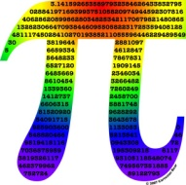
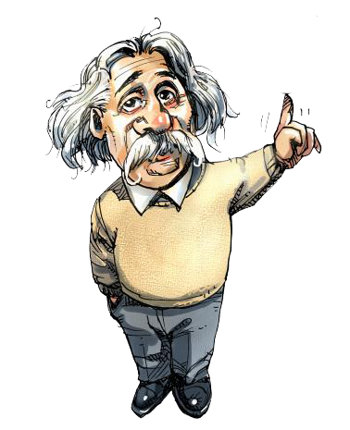
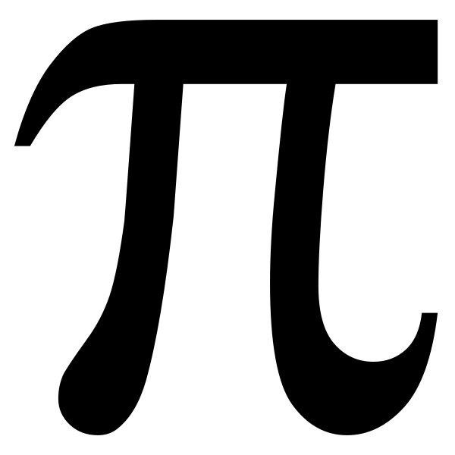
АЛЬБЕРТ
ЭЙНШТЕЙН

Slide 21
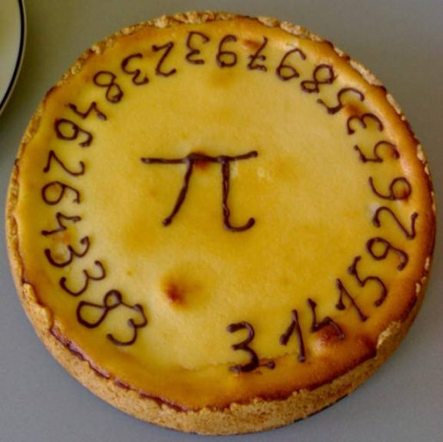
Конкурс
«Кулинарный»
π
НАЧАТЬ

